Slide 1
Jan Wifstrand, krönikör i Fastighetsvärlden: ”Det är en galen missuppfattning att svensken är en varelse som längtar efter att trängas. Endast göteborgare på Håkan Hellström­konserter visar sådan lust, ingen annan och aldrig annars.”

Slide 2
Vilken är frågan som förtätning är ett svar på? Den nya ekonomiska geografin Den ”urbana normen” Utnyttja befintlig infrastruktur

Slide 3
”Slutna kvarter i hög exploatering” (utformningsnorm). Problemet är inte rutnäten eller förtätningen utan utrullandet och fundamentalismen.

Slide 4
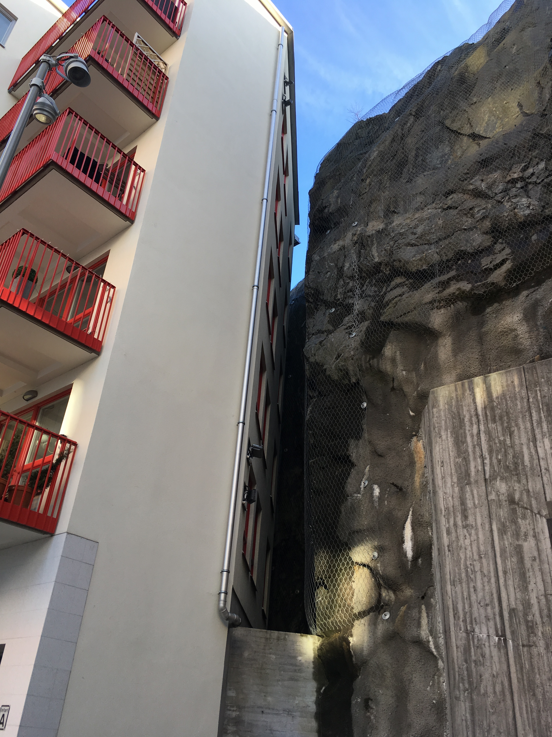
Så det kan bli, visserligen i Stockholm (nybyggd stad Årstadal och Hornsberg). Ett nytt miljonprogram?

